Slide 1






第四节
第七章
空间曲线及其方程
一、空间曲线的一般方程
二、空间曲线的参数方程
三、空间曲线在坐标面上的投影
机动 目录 上页 下页 返回 结束
Notes:
P411

Slide 2
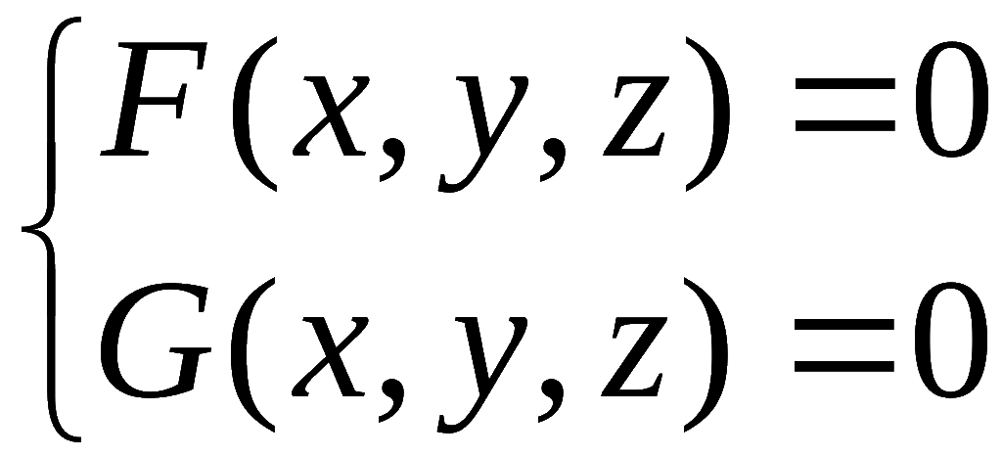





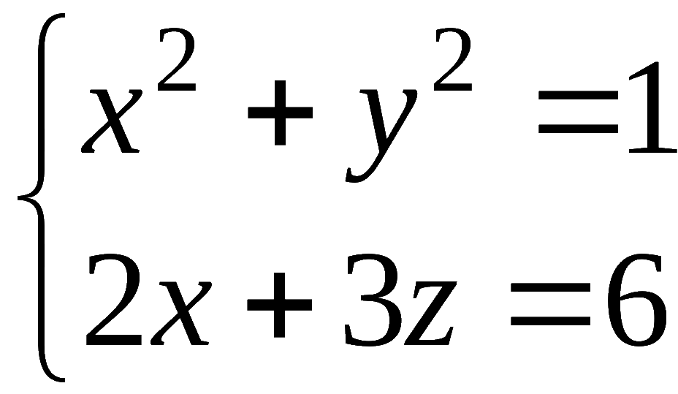






一、空间曲线的一般方程
空间曲线可视为两曲面的交线,
其一般方程为方程组
例如,方程组
C
表示圆柱面与平面的交线 C.
机动 目录 上页 下页 返回 结束
Notes:
P411

Slide 3

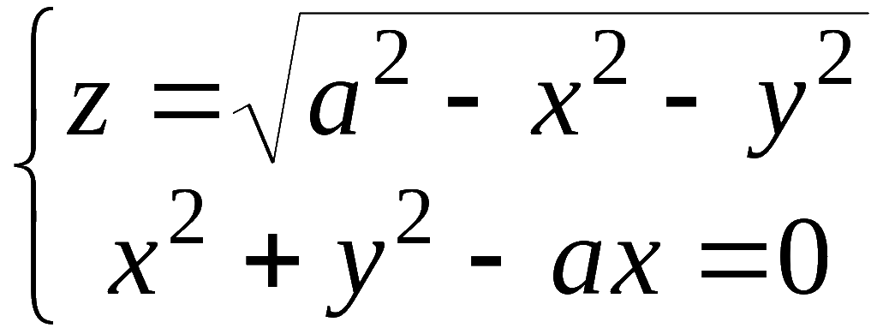




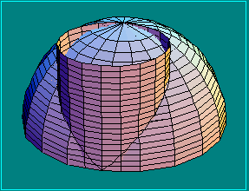
又如,方程组
表示上半球面与圆柱面的交线C.
机动 目录 上页 下页 返回 结束

Slide 4
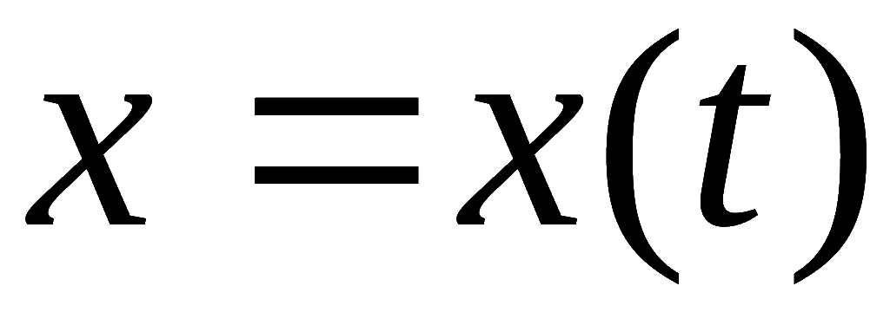
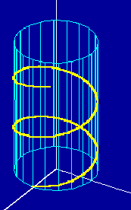
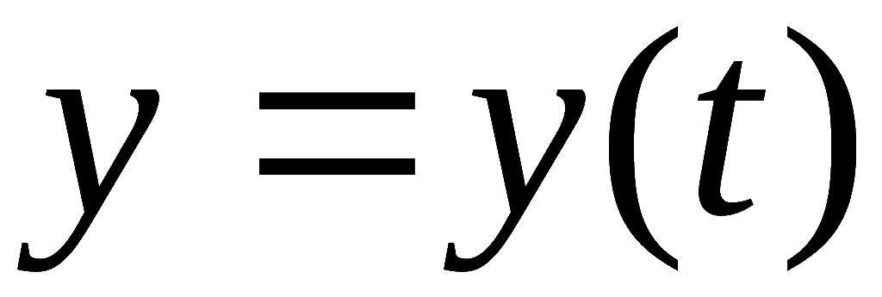
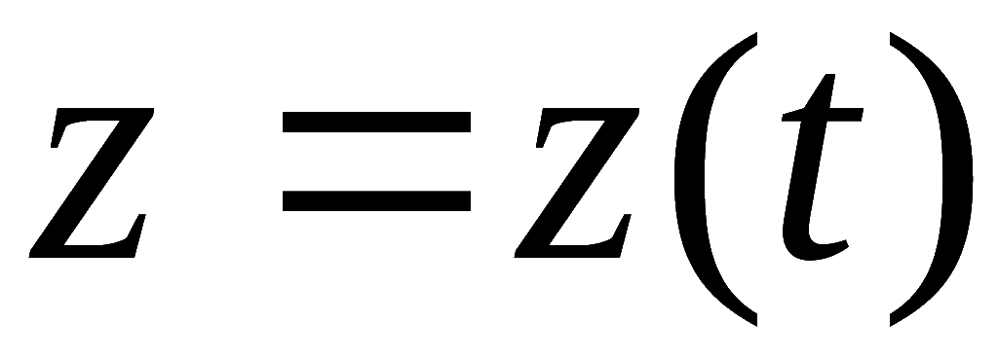


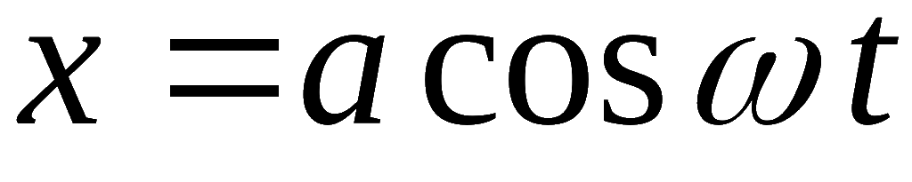

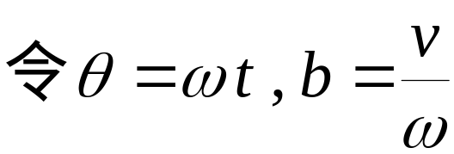
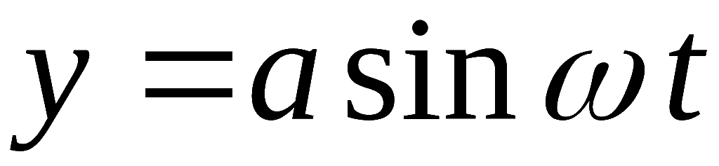
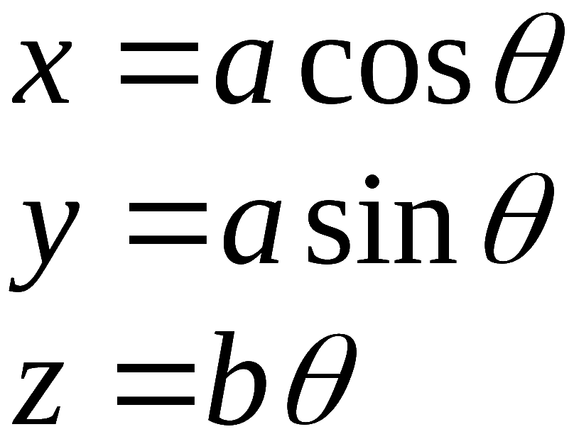
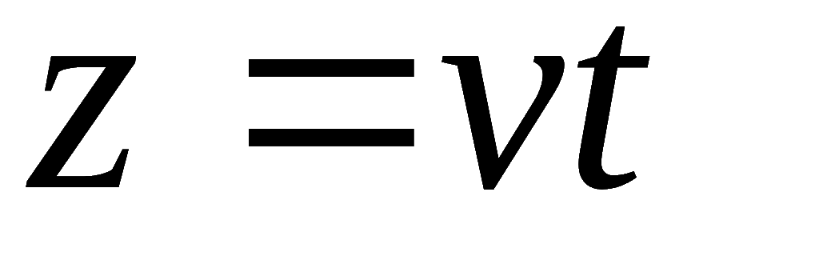


二、空间曲线的参数方程
将曲线C上的动点坐标x, y, z表示成参数t 的函数:
称它为空间曲线的 参数方程.
例如,圆柱螺旋线
的参数方程为
上升高度
, 称为螺距 .
机动 目录 上页 下页 返回 结束
Notes:
P411

Slide 5
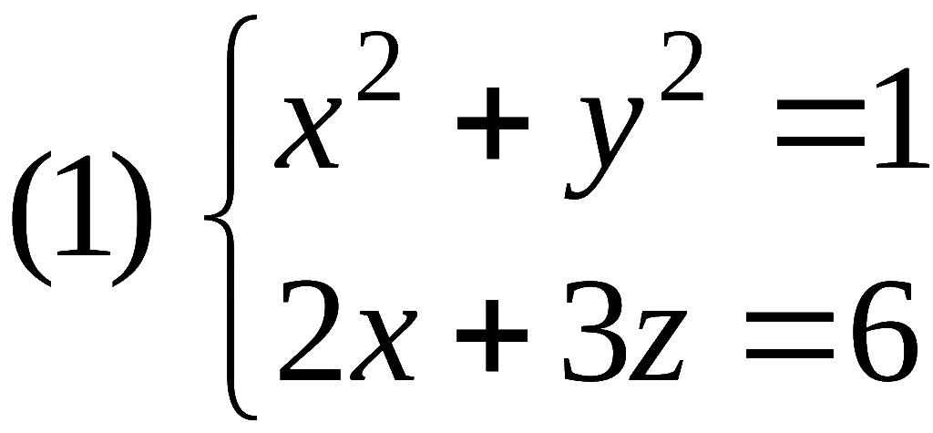
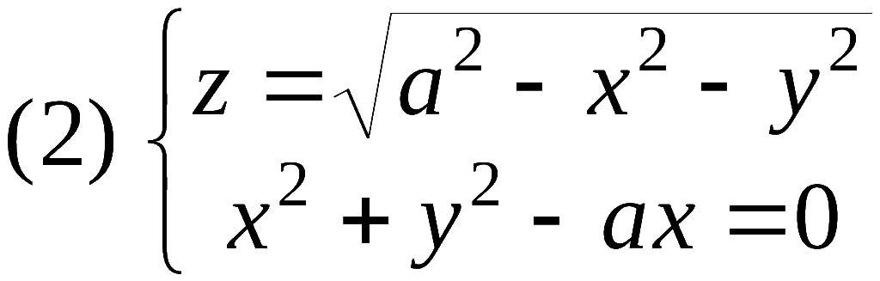
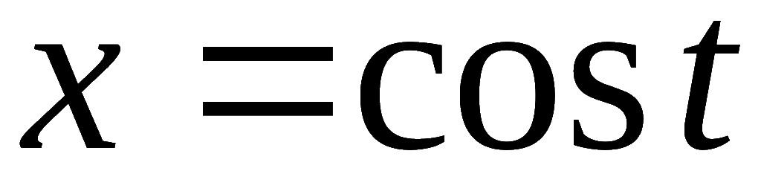
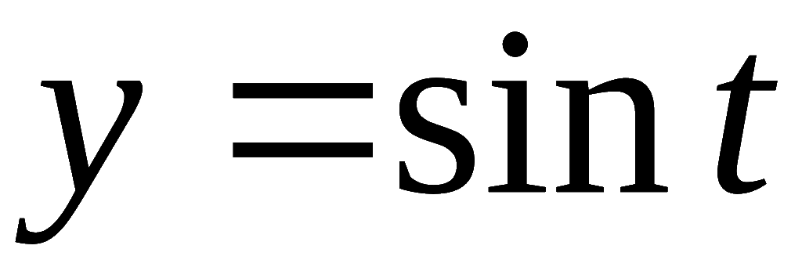
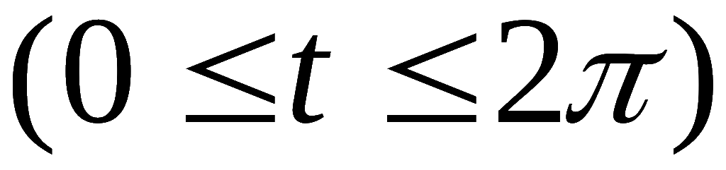
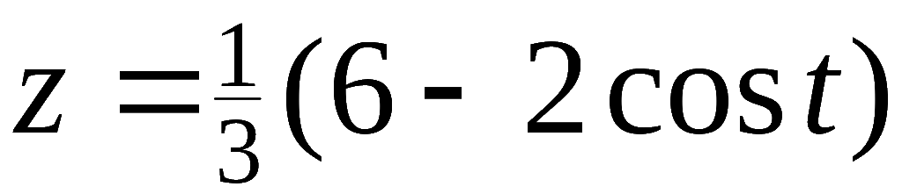
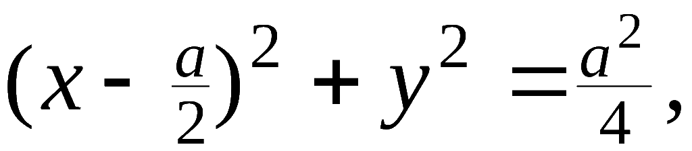
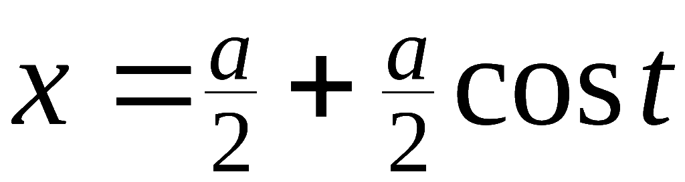
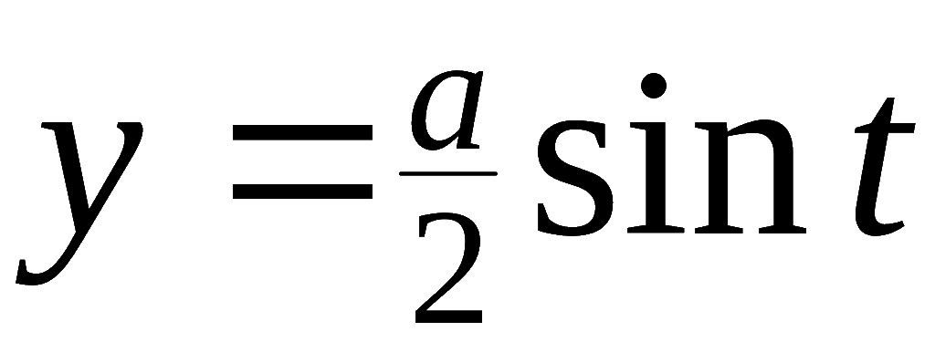
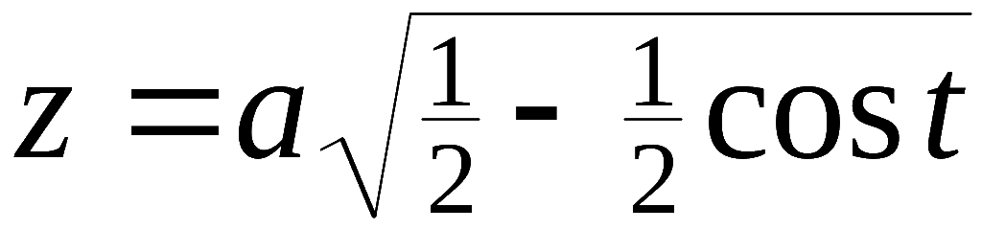
例1. 将下列曲线化为参数方程表示:
解: (1)
根据第一方程引入参数 ,
得所求为
(2) 将第二方程变形为
故所求为
机动 目录 上页 下页 返回 结束
Notes:
P411

Slide 6
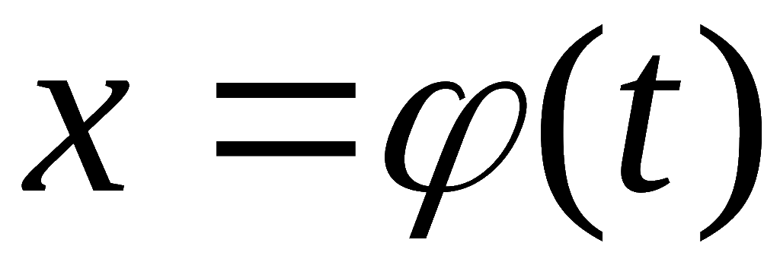
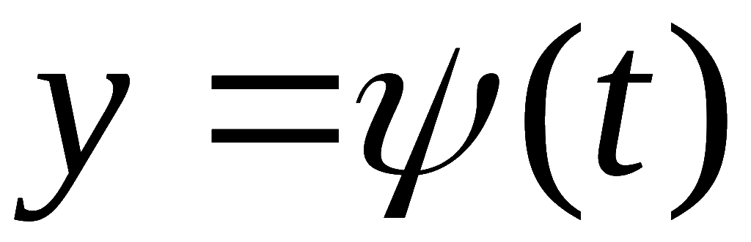
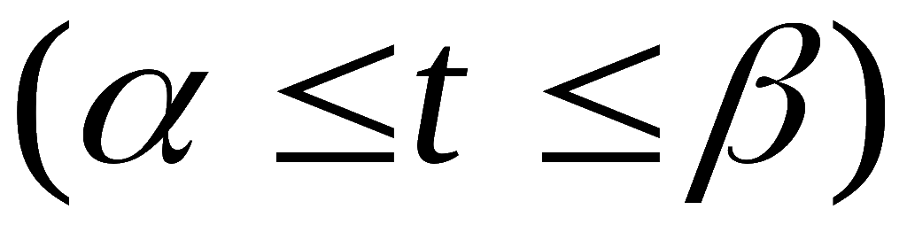
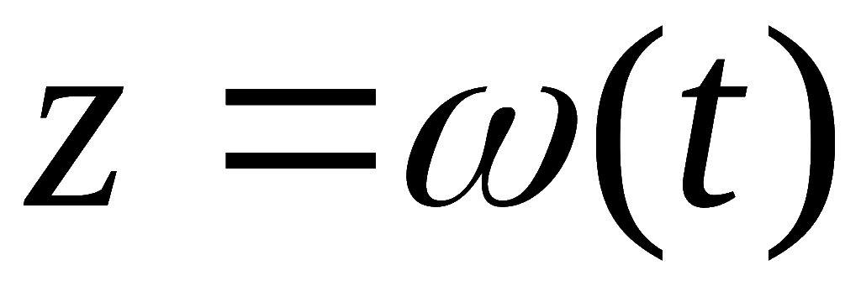
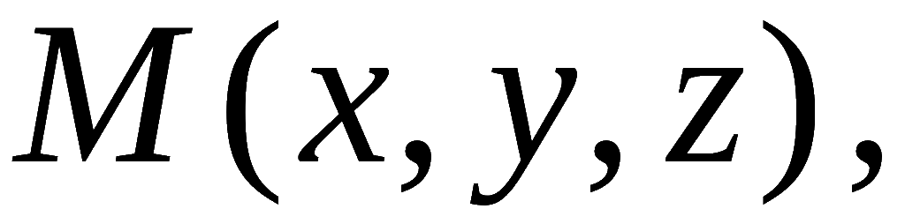
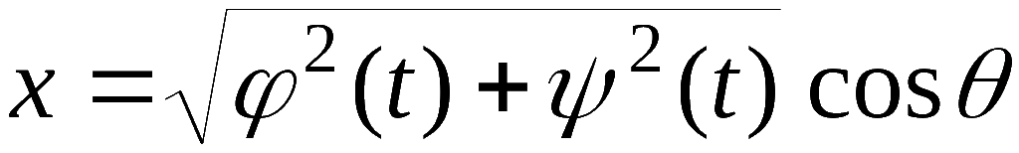
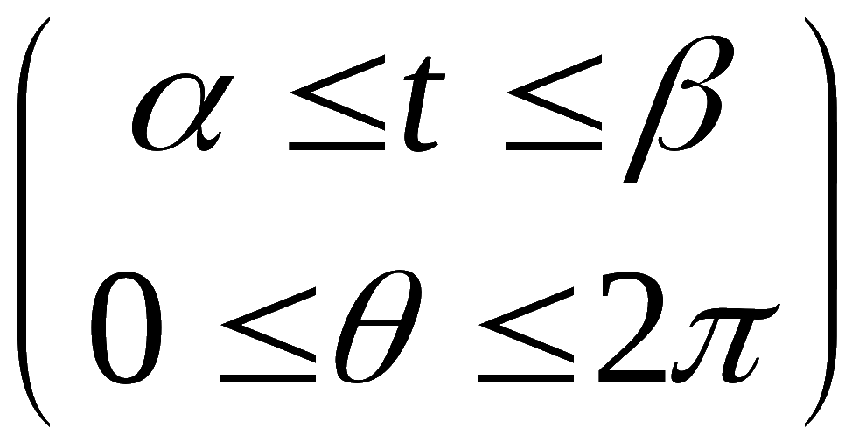
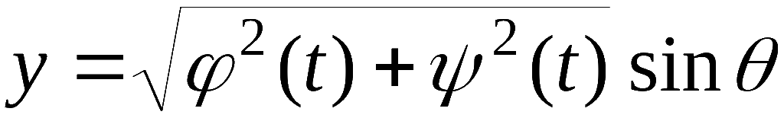
例2. 求空间曲线 Γ:
绕 z 轴旋转
时的旋转曲面方程 .
解:
点 M₁绕 z 轴旋转,
转过角度θ 后到点
则
这就是旋转曲面满足的参数方程 .
机动 目录 上页 下页 返回 结束
Notes:
P411

Slide 7

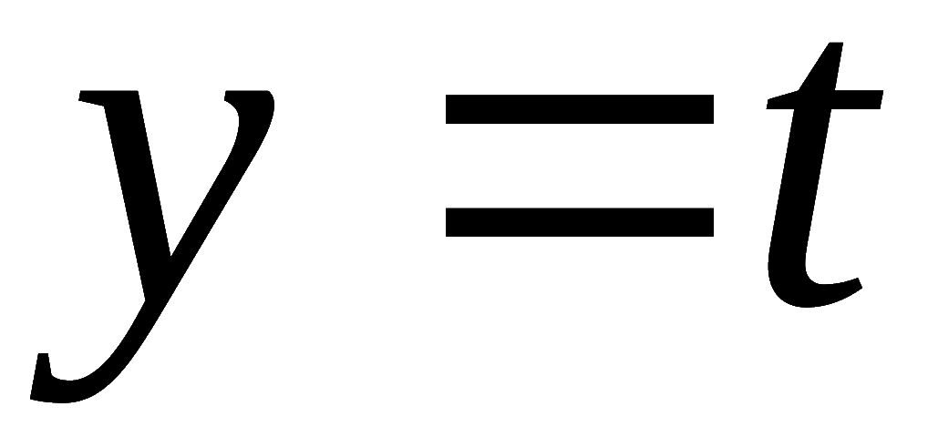
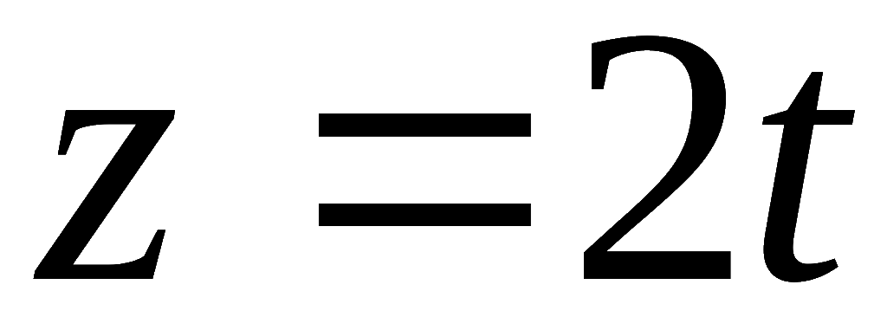
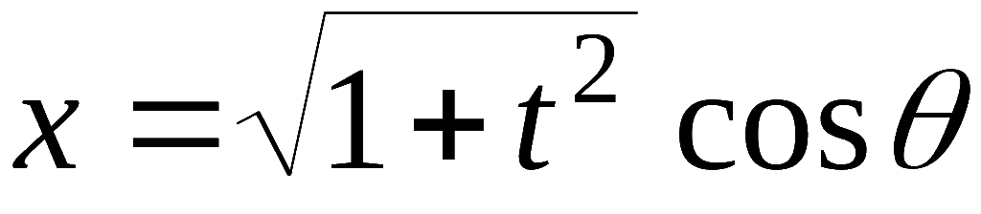
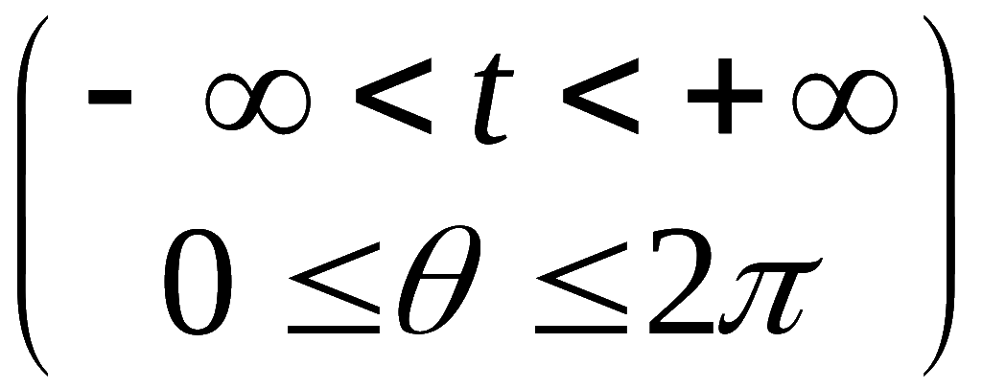

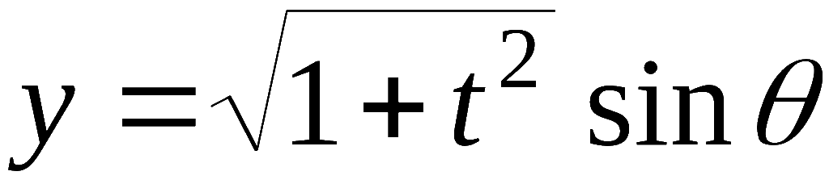
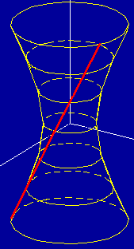
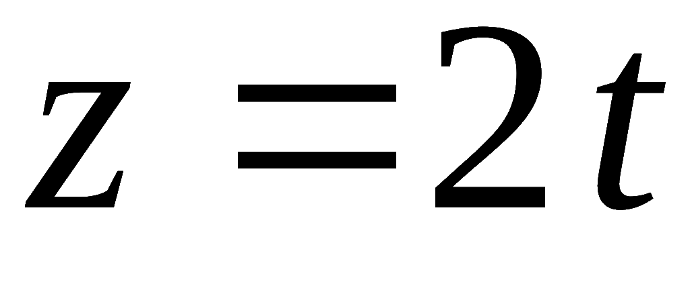
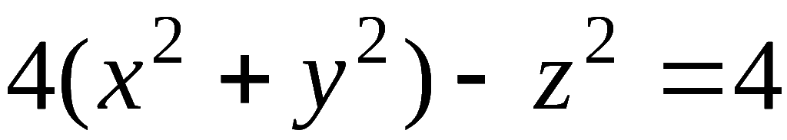


例如, 直线
绕 z 轴旋转所得旋转曲面方程为
消去 t 和 θ , 得旋转曲面方程为
机动 目录 上页 下页 返回 结束
Notes:
P411

Slide 8
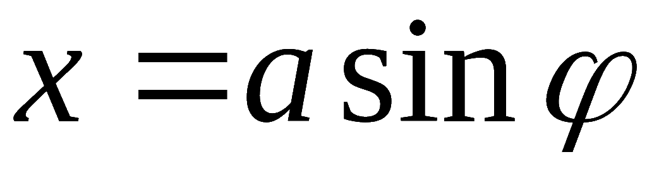
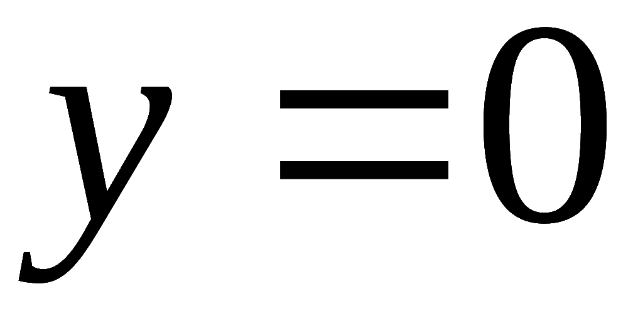
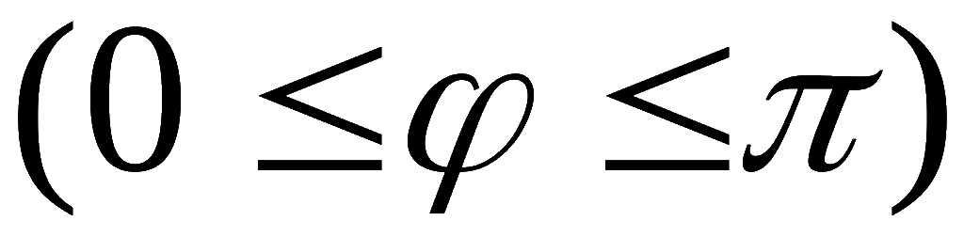
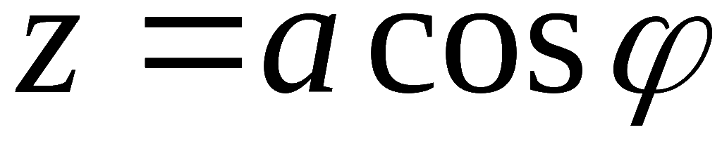
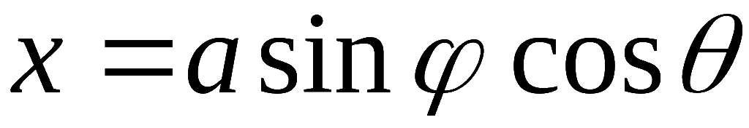
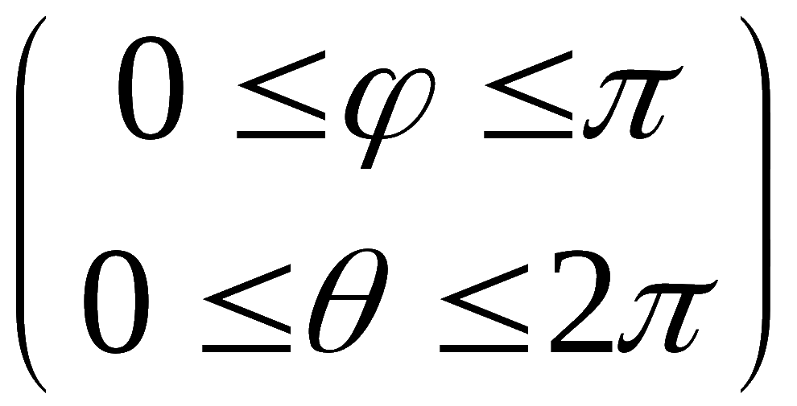
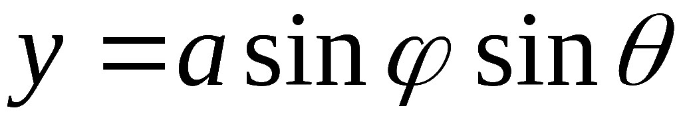
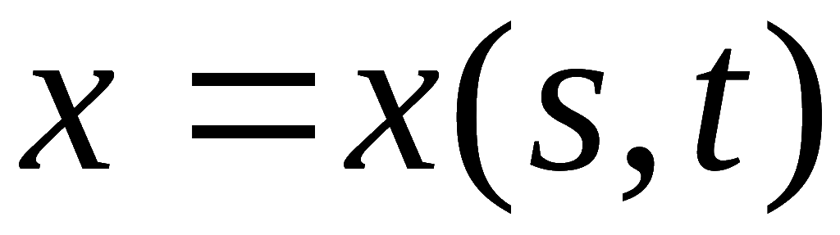
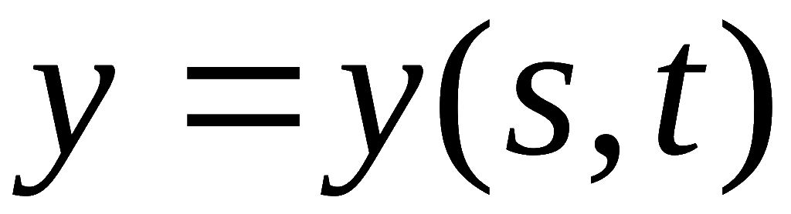
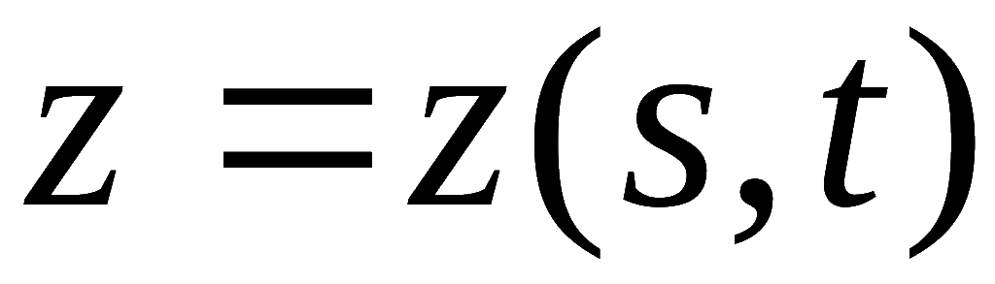
又如, xoz 面上的半圆周
绕 z 轴旋转所得旋转曲面 ( 即球面 ) 方程为
说明: 一般曲面的参数方程含两个参数 , 形如
机动 目录 上页 下页 返回 结束
Notes:
P411

Slide 9
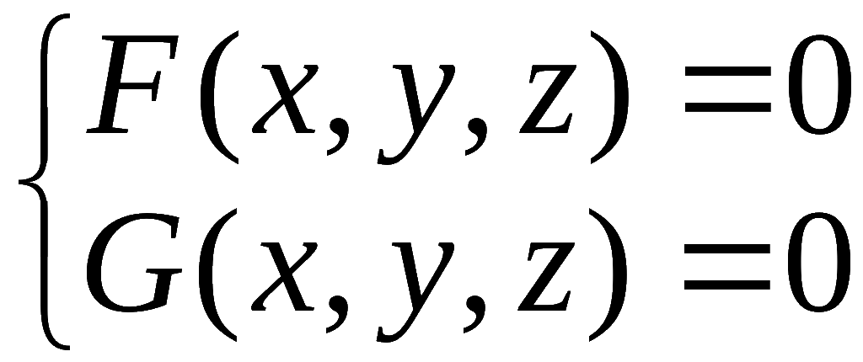







三、空间曲线在坐标面上的投影
设空间曲线 C 的一般方程为
消去 z 得投影柱面
则C 在xoy 面上的投影曲线 C´为
消去 x 得C 在yoz 面上的投影曲线方程
消去y 得C 在zox 面上的投影曲线方程
机动 目录 上页 下页 返回 结束
Notes:
P414

Slide 10





例如,
在xoy 面上的投影曲线方程为
机动 目录 上页 下页 返回 结束

Slide 11






又如,
上半球面
和锥面
所围的立体在 xoy 面上的投影区域为:
二者交线在
xoy 面上的投影曲线所围之域 .
二者交线
在 xoy 面上的投影曲线
所围圆域:
机动 目录 上页 下页 返回 结束

Slide 12
内容小结
空间曲线
三元方程组
或参数方程
(如, 圆柱螺线)
求投影曲线
思考与练习
P324 题 1，2，7（展示空间图形）
机动 目录 上页 下页 返回 结束

Slide 13








答案:
P324 题1
(1)
(2)
机动 目录 上页 下页 返回 结束

Slide 14







(3)
机动 目录 上页 下页 返回 结束

Slide 15


P324 题2 (1)
机动 目录 上页 下页 返回 结束

Slide 16






P324 题2(2)
思考:
交线情况如何?
交线情况如何?
机动 目录 上页 下页 返回 结束

Slide 17


P325 题 7
机动 目录 上页 下页 返回 结束

Slide 18
作业
P324 3，4，5，6, 8
第五节 目录 上页 下页 返回 结束

Slide 19








备用题
求曲线
绕 z 轴旋转的曲面与平面
的交线在 xoy 平面的投影曲线方程.
解：
旋转曲面方程为
,它与所给平面的
交线为
此曲线向 xoy 面的投影柱面方程为
此曲线在 xoy 面上的投影曲线方程为
机动 目录 上页 下页 返回 结束

